Slide 1
Tower Defense
Новый взгляд на «старую» игру

Slide 2

МФТИ 2021 , ЛФИ, б02-109
Наша Команда :

Slide 3
Полина Рейсих
Геймдизайнер, графический художник
Человек, который превратил «тонны» кода в видимую игру. С её легкой руки, наша игра приобрела уникальный и неповторимый дизайн!

Slide 4
Вячеслав Павлушкин
Руководитель проекта, разработчик ПО
Настоящий капитан! Можно сказать Senior. Человек, под чьим чутким руководством и был создан проект.

Slide 5
Максим Васякин
Старший программист, разработчик ПО
Человек, который в буквальном смысле воплотил идею проекта в строгий программный код. Настоящий знаток своего дела!

Slide 6
Дмитрий Афанасьев
Тестировщик, менеджер проекта
Уникальный рудимент проекта!
Обладатель премии «Бездельник года 2021».

Slide 7

А теперь посмотрим на то, как выглядит сама игра. Внимание! Инсайдерская информация:

Slide 8
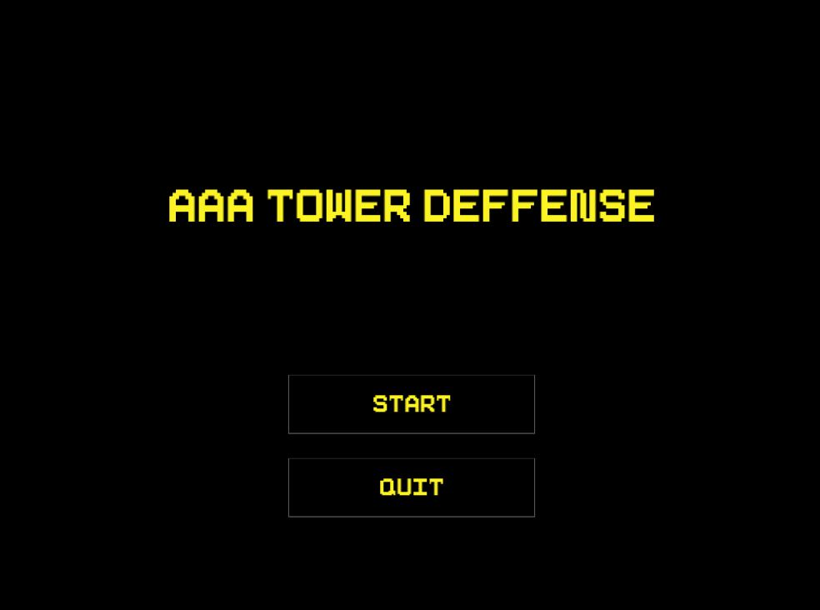
Меню (почти как в ресторане) игры

Slide 9
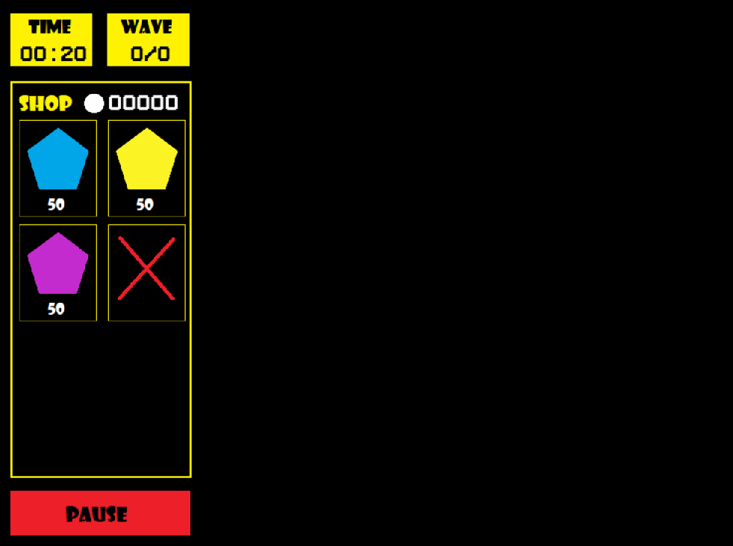
Магазин (не Мираторг) покупок

Slide 10
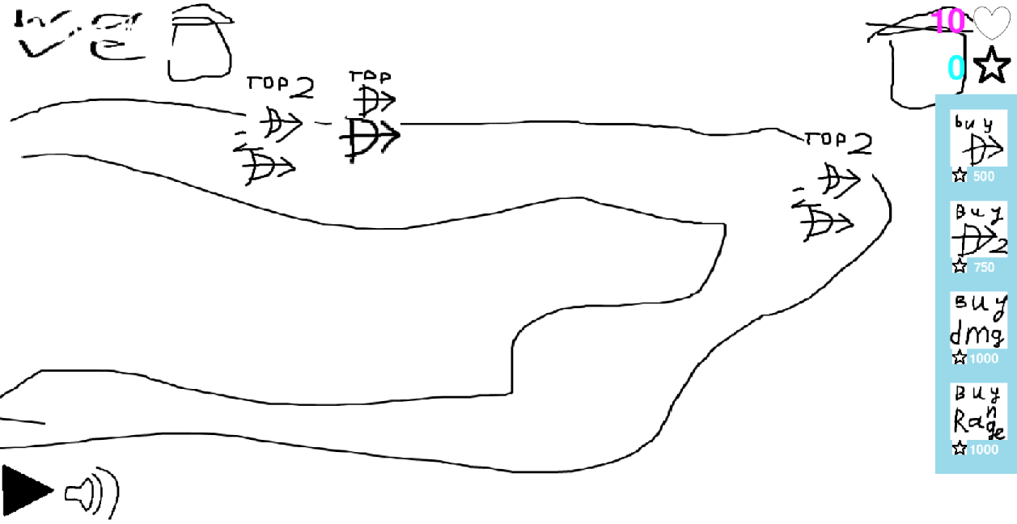
Карта (не «я карта» ) уровня

